Slide 1
Tekninen työ Lyhyenä valinnaisaineena

Slide 2
Lyhyt valinnaisaine 2 vuosiviikkotuntia kahdeksannella tai yhdeksännellä luokalla
Vuoden aikana tehdään kaksi projektia, joko oman idean pohjalta tai opettajan antaman aiheen/materiaalin mukaan riippuen oppilaan omista toiveista.
Syvennetään aiemmin opittuja taitoja, ja opetellaan uusia
Opetellaan CNC-jyrsimen käyttöä eri materiaaleille ja käytetään jysrsintä töiden osien valmistuksessa
Omilla mielenkiinnonkohteilla iso merkitys töiden suunnittelussa

Slide 3
Työt voivat olla hyvin monipuolisia

Slide 4
9lk:n grilliprojektin aihioita

Slide 5
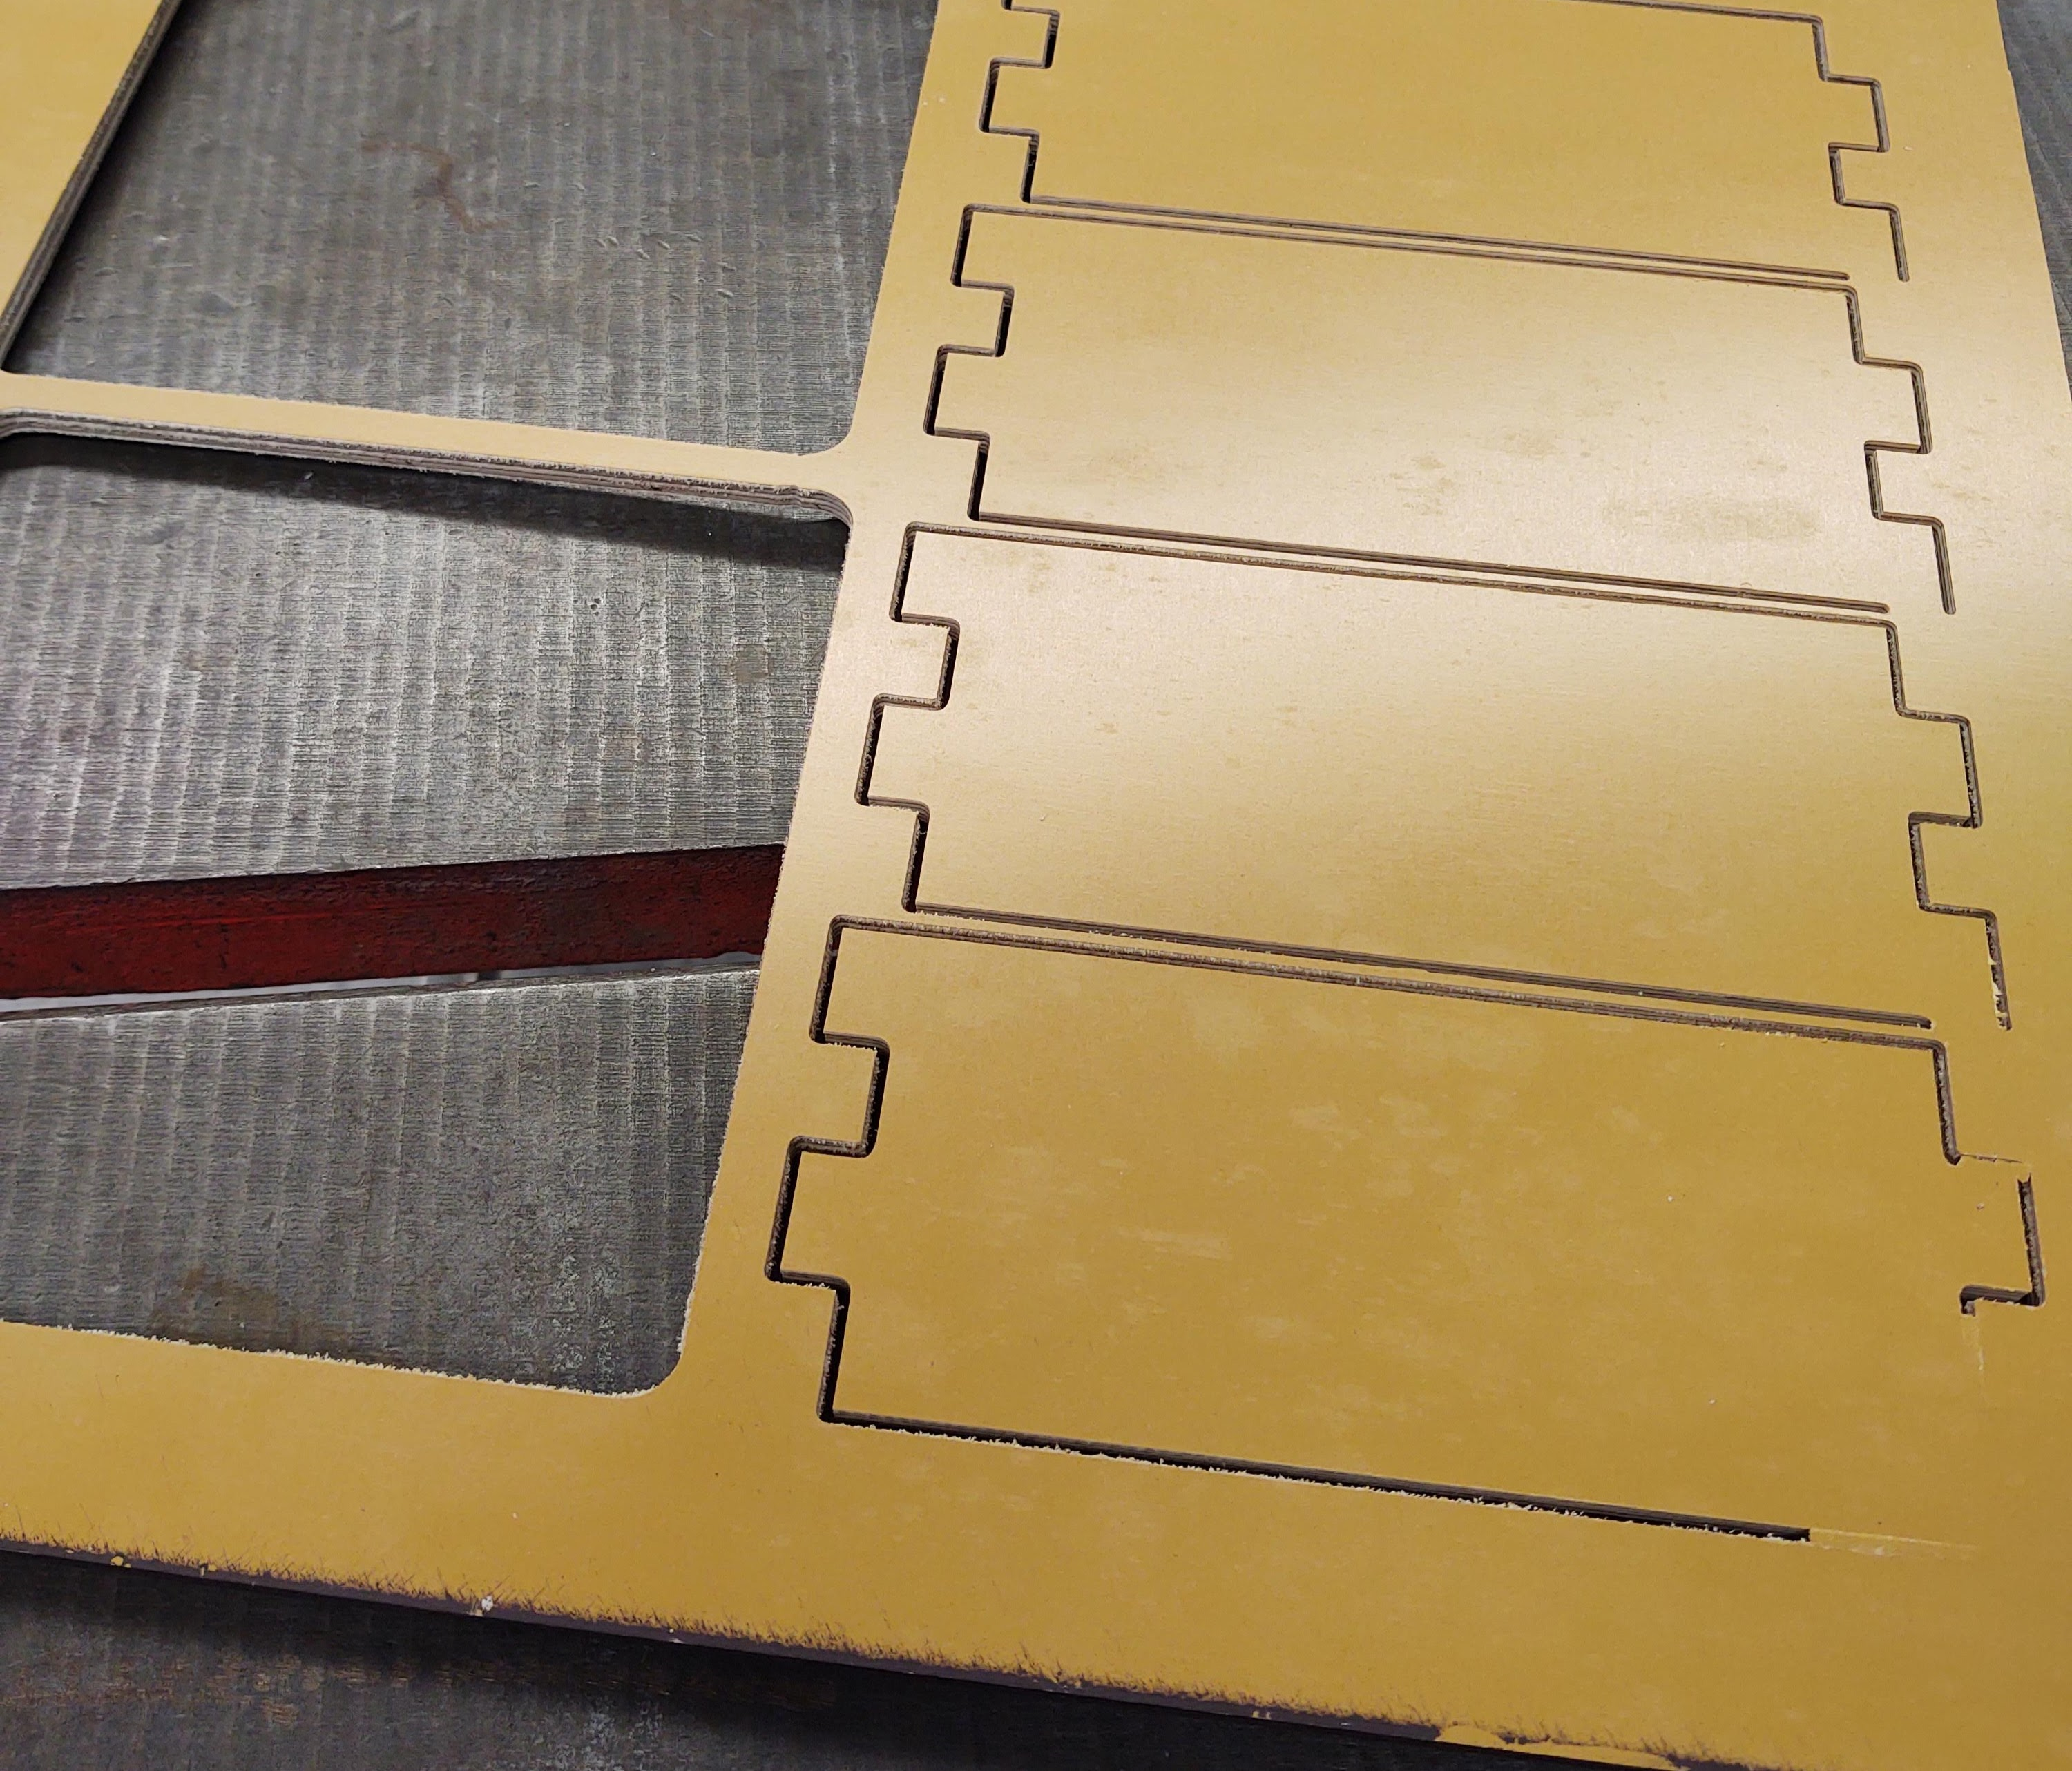
CNC-jyrsin -koneella tuotetaan itse piirrettyjä malleja eri materiaaleista

